Slide 1






ỦY BAN NHÂN DÂN......
TRƯỜNG TIỂU HỌC........
CHÀO MỪNG CÁC EM ĐẾN VỚI TIẾT TOÁN

Slide 2
Toán
KI- LÔ- MÉT
Tiết 2
Thứ...ngày...tháng...năm
S/64-65

Slide 3



KHỞI ĐỘNG

Slide 4




Ai
Nhanh
Hơn

Slide 5
Đọc các số đo sau:
5 cm
10 dm
7 km
30 m

Slide 6

Luyện tập

Slide 7

Số?
1 km = …?… m
1000
1000
…?… m = 1 km
1 m = …?… dm
…?… dm = 1 m
10
10
100
..?… cm = 1 dm
1 m = …?…cm
10

Slide 8

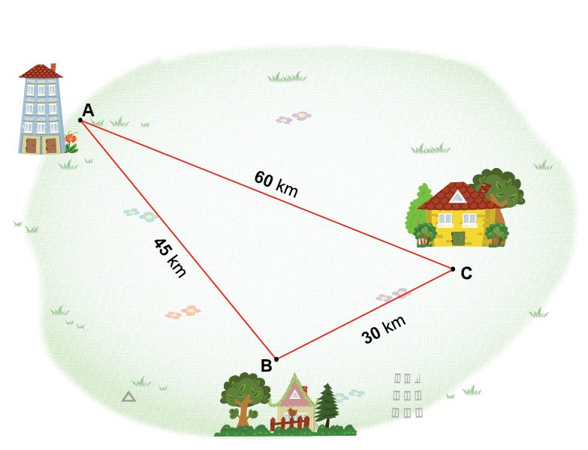
Nhìn hình vẽ trả lời các câu hỏi.
a) Quãng đường từ A đến C ( không đi qua B) dài bao nhiêu ki – lô – mét?
b) Quãng đường từ A đến C ( đi qua B) dài bao nhiêu
ki – lô – mét?

Slide 9
a) Quãng đường từ A đến C ( không đi qua B) dài bao nhiêu ki – lô – mét?
Quãng đường từ A đến C ( không đi qua B) dài 60 km.

Slide 10
a) Quãng đường từ A đến C (đi qua B) dài bao nhiêu ki – lô – mét?
45 + 30 = 75 km
Quãng đường từ A đến C ( đi qua B) dài 75 km.

Slide 11
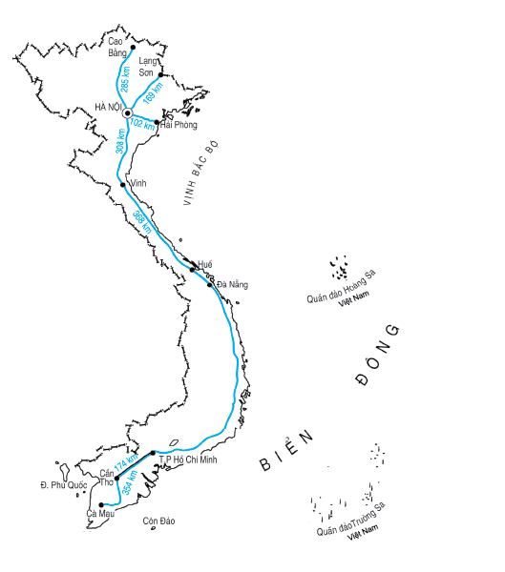
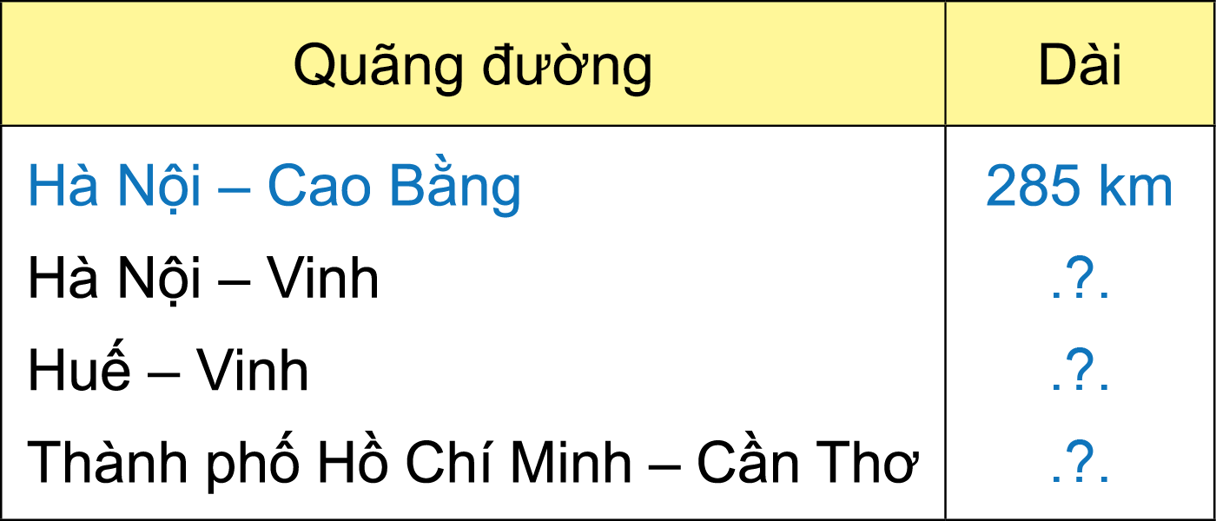
Quan sát bản đồ.
a) Nêu độ dài của mỗi quãng đường (theo mẫu).
308 km
368 km
174 km

Slide 12


Quan sát bản đồ.
b) Thành phố Cao Bằng và thành phố Lạng Sơn, nơi nào xa thành phố Hà Nội hơn?
Thành phố Cao Bằng.
Hà Nội- Lạng Sơn
169 km

Slide 13
Quan sát bản đồ.
b)Thành phố Hà Nội và thành phố Huế, nơi nào gần thành phố Vinh hơn?
Thành phố Hà Nội.
Hà Nội - Vinh
308 km
Huế - Vinh
368 km

Slide 14

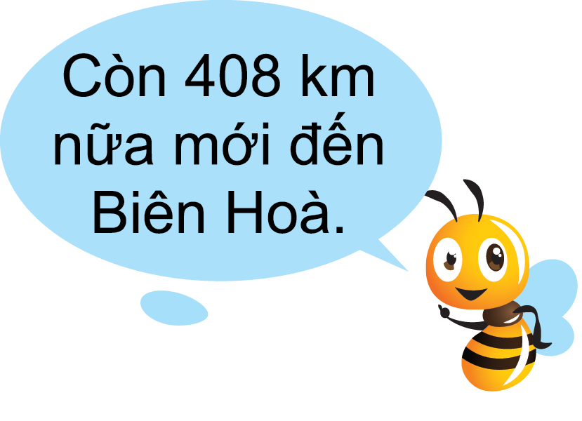
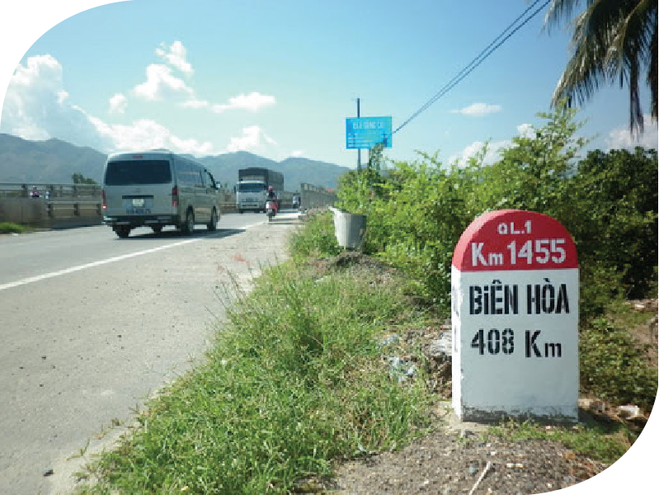


Slide 15


Slide 16
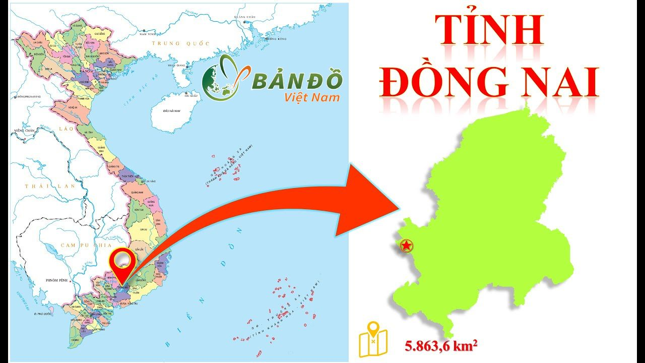
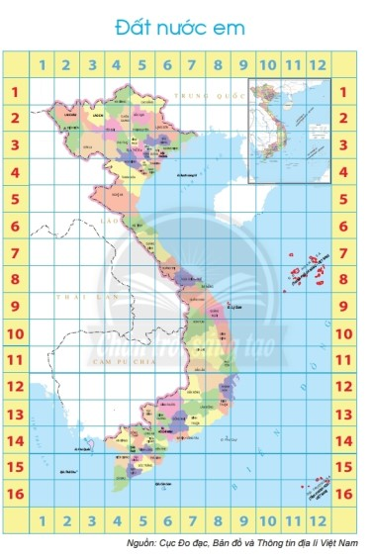

Slide 17
CỦNG CỐ

Slide 18


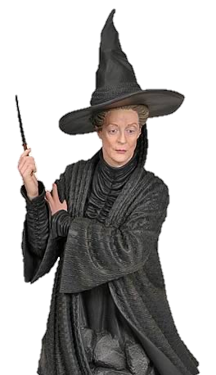
VƯỢT QUA THỬ THÁCH
CỦA PHÙ THUỲ

Slide 19



1 km = .....m
A.100
B. 1000

Slide 20
1 m = .....dm
A. 10
B. 100

Slide 21
1 m = ....cm
A. 10
B. 100

Slide 22
10 dm = .....m
A. 1
B. 100

Slide 23
1000 m = ....km
A. 1
B. 10

Slide 24


Slide 25






Chào tạm biệt và hẹn gặp lại !

